Slide 1
DUELO PERINATAL

Slide 2
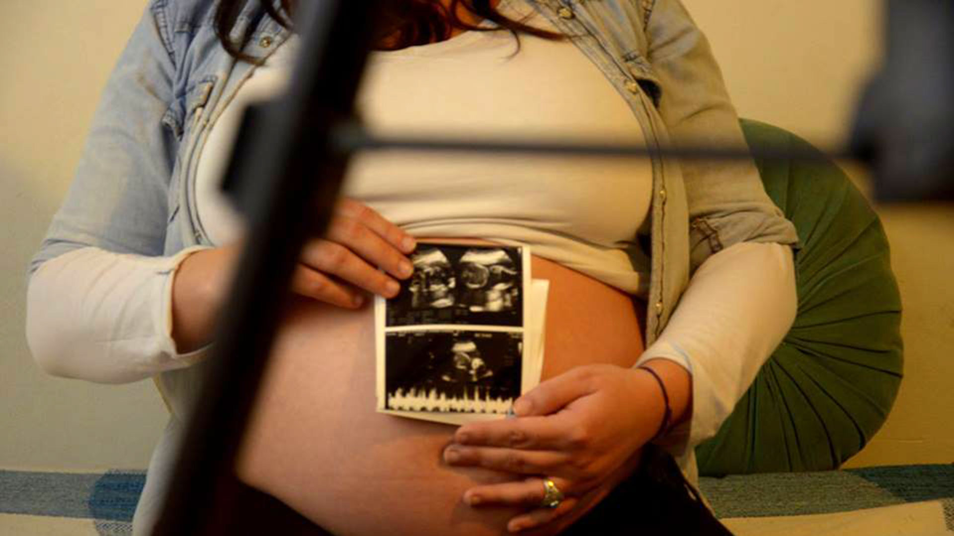
DESDE EL MISMO MOMENTO EN QUE UNA MUJER TIENE LA NOTICIA DE QUE ESTÁ EMBARAZADA, SU MENTE SUFRE UNA TRANSFORMACIÓN. HAY OTRA VIDA EN SU INTERIOR

Slide 3
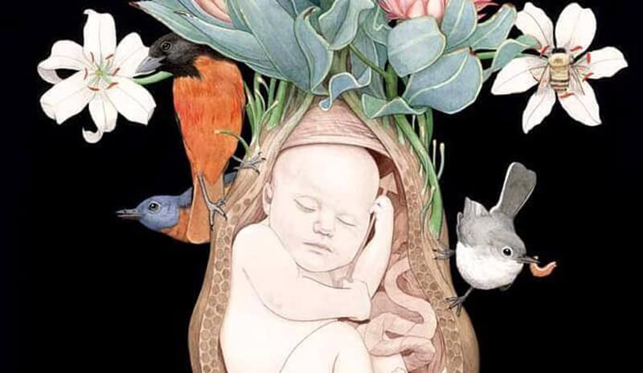
RECIBIR LA MUERTE
CUANDO
SE ESPERA LA VIDA
LA OMS CONSIDERA EL PERÍODO PERINATAL DESDE LAS VEINTIDOS SEMANAS DE GESTACIÓN (154 DÍAS) HASTA UNA SEMANA DE VIDA INDEPENDIENTE.
EN LA PRÁCTICA Y EN LA LITERATURA SOBRE EL TEMA, ESTE PERÍODO SE AMPLÍA. DESDE LA CONCEPCIÓN HASTA EL FINAL DEL PRIMER AÑO DE VIDA.

Slide 4
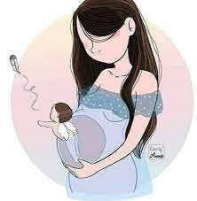
PERDIDAS PERINATALES
EMBARAZO ECTÓPICO.
ABORTO ESPONTÁNEO O INDUCIDO.
REDUCCION SELECTIVA EN EMBARAZOS MULTIPLES.
INTERRUPCION VOLUNTARIA DEL EMBARAZO POR PROBLEMAS DEL FETO O AMENAZA PARA LA SALUD MATERNA.
LA MUERTE DE UN GEMELO EN GESTACIÓN.
FETO MUERTO INTRAÚTERO O INTRAPARTO.
MUERTE DEL PREMATURO, A LA DEL NEONATO, Y TAMBIÉN A LOS BEBÉS NACIDOS CON ANOMALÍAS CONGÉNITAS
LOS HIJOS CEDIDOS EN ADOPCIÓN

Slide 5
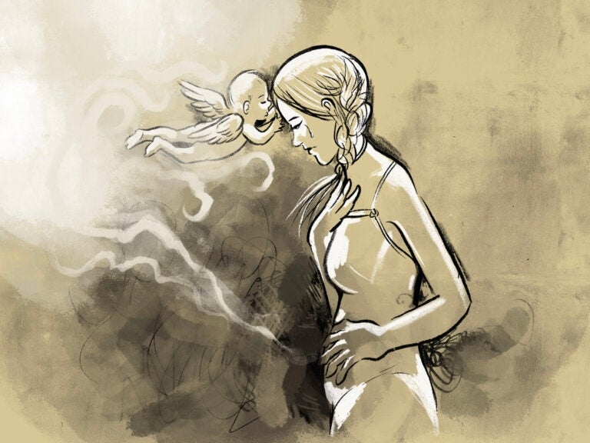
ABORTO ESPONTANEO
SE DEFINE COMO LA TERMINACIÓN NATURAL DEL EMBARAZO ANTES DE QUE EL FETO SEA VIABLE. ANTES DE LAS DOCE SEMANAS DE GESTACIÓN.
EL FINAL DEL EMBARAZO POR ABORTO ES UNA PÉRDIDA NO RECONOCIDA SOCIAL NI SANITARIAMENTE. SI NO HAY VIDA, TAMPOCO HAY MUERTE, NI DUELO.
SENTIMIENTOS DE:
INEFICACIA QUE ASOLAN A LAS MADRES Y SU SENSACIÓN DE SER IMPERFECTAS O INADECUADAS PARA GESTAR UN BEBÉ.
LA MUJER SE SIENTE TRAICIONADA POR SU PROPIO CUERPO. SENTIMIENTOS DE AUTORREPROCHE Y CULPABILIDAD.

Slide 6
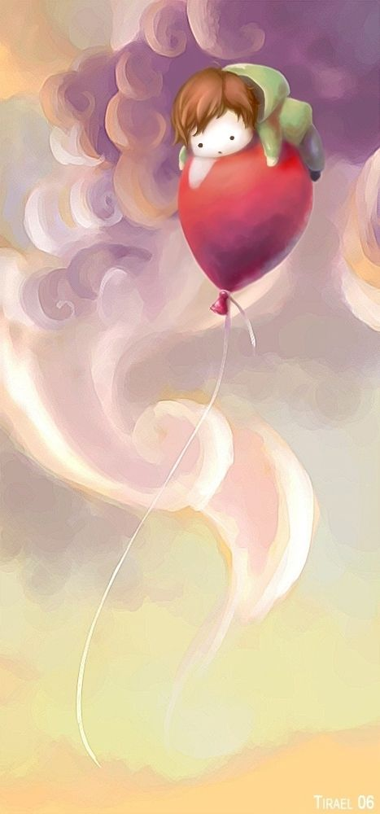
INTERRUPCIÓN VOLUNTARIA DE EMBARAZO POR PROBLEMAS DEL FETO O AMENAZA PARA LA SALUD MATERNA
GRAN PARTE DE ESTAS PÉRDIDAS SE PRODUCE CUANDO LOS PADRES SABEN QUE EL FETO PORTA ALGUNA MALFORMACIÓN O ENFERMEDAD.
LAS MUJERES QUE TOMAN LA DECISIÓN DE ABORTAR SE VEN ABRUMADAS POR SENTIMIENTOS DE CULPA Y VERGÜENZA,

Slide 7
REDUCCIÓN SELECTIVA EN EMBARAZOS MÚLTIPLES
SI LA SUPERVIVENCIA DE TODOS LOS FETOS ES INVIABLE SE PRACTICA UNA REDUCCIÓN ENTRE LAS SEMANAS 10 Y 12, POR INYECCIÓN LETAL.
LA MAYORÍA LLEVA LO OCURRIDO EN SECRETO, SIN DAR EXPLICACIONES A SU ENTORNO PARA EVITAR SER ENJUICIADOS. AUNQUE MUCHOS PROGENITORES NO SUFREN UNA PENA PROLONGADA UN TERCIO DE ELLOS PRESENTA UNA DEPRESIÓN MODERADA
ES UNA AMARGA DECISIÓN QUE HAY QUE TOMAR CONTRA EL RELOJ, LA ENERGÍA, LA ILUSIÓN Y EL DINERO. LOS PROGENITORES ENCARAN EL IMPENSABLE DILEMA DE "CUÁNTOS SON DEMASIADOS" DESPUÉS DE AÑOS DE SER INCAPACES DE CONCEBIR
LA REDUCCIÓN PERMITE UN MEJOR RESULTADO DEL EMBARAZO QUE, DE HABER CONTINUADO, PODRÍA HABER ACABADO CON PREMATURIDAD EXTREMA, DISCAPACIDAD SEVERA O LA MUERTE DE TODOS LOS FETOS.

Slide 8
MUERTE INTRAUTERO O EN EL PARTO
LA MUERTE FETAL, YA SEA INTRAÚTERO O EN EL PARTO DESENCADENA VARIAS PÉRDIDAS QUE FUNCIONAN COMO ESTRESORES. LA PRINCIPAL ES EL BEBÉ ANSIADO, PERO HAY OTRAS PÉRDIDAS COLATERALES IMPORTANTES:
• EL MOMENTO DE CONVERTIRSE EN PADRE O MADRE Y EL ROL DE PADRE O MADRE SI ES EL PRIMER HIJO.
• LA COMPOSICIÓN FAMILIAR COMO SE IMAGINABA.
• LA CONFIANZA EN LA SEGURIDAD DE OTROS HIJOS,
• LOS AMIGOS O FAMILIARES QUE NO ESTUVIERON A LA ALTURA Y NEGARON LA RELEVANCIA DE LA PÉRDIDA,
• EL DERECHO A MENCIONAR ESE HIJO EN CIERTOS LUGARES
• EL CONTACTO Y LA POSIBILIDAD DE CREAR RECUERDOS

Slide 9
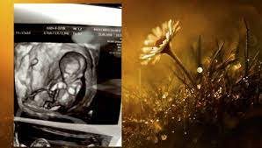
MUERTE INTRAUTERO O EN EL PARTO
EL PARTO VAGINAL ES RECOMENDABLE SIEMPRE Y CUANDO LA VIDA DE LA MADRE NO ESTE EN PELIGRO.
EL PARTO VAGINAL BRINDA A LOS PADRES EL TIEMPO PARA EMPEZAR A HACERSE LA IDEA DE LA MUERTE DEL HIJO.
BRINDAR TODA LA INFORMACION NECESARIA A LOS PADRES Y ACLARAR TODAS LAS DUDAS, ESTO AYUDARA A TOMAR DECISIONES.
AUNQUE EL BEBE HAYA FALLECIDO SIGUE SIENDO SU PARTO Y SU HIJO DESEADO.

Slide 10
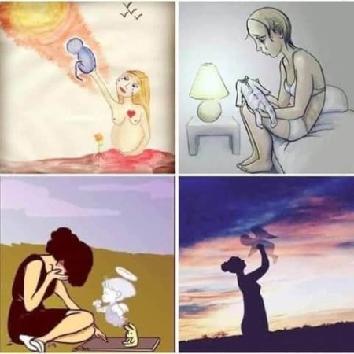
QUE ES EL DUELO
PROCESO NORMAL-DOLOROSO DE ELABORACION Y ACEPTACION DE UNA PERDIDA SIGNIFICATIVA. TENDIENDO A LA ADAPTACION Y ARMONIZACION DE LA SITUACION INTERNA Y EXTERNA FRENTE A UNA NUEVA REALIDAD.
ELABORAR: TAREA-ACCION, PONERSE EN CONTACTO CON EL VACIO, CON LAS EMOCIONES, TRASCENDER EL DOLOR Y REUBICAR AL SER QUERIDO DE OTRA FORMA EN NUESTRA VIDA.
PROCESO: TIEMPO Y TRANSFORMACION: DEJAR DE PELEAR CON LA REALIDAD, ACEPTACION.

Slide 11
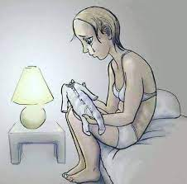
LA MUERTE PERINATAL UN DUELO DESAUTORIZADO
NO ES PUBLICAMENTE RECONOCIDA.
NO ES SOCIALMENTE EXPRESADA.
“LA PAREJA SE SIENTE DESAUTORIZADA PARA HABLARLO PORQUE NO HA
HABIDO NACIMIENTO, BAUTIZO O ENTIERRO; EL NIÑO NO TIENE NOMBRE, NO QUEDAN FOTOS NI RECUERDOS, NADA QUE PUDIERA AVALAR SU EXISTENCIA.
SIN EMBARGO, EL NIÑO/A ES SU HIJO/A DESDE LA CONCEPCIÓN, EN LA IMAGINACIÓN, EN LAS EXPECTATIVAS Y ESPERANZAS DE LOS PADRES Y DE LA FAMILIA.

Slide 12
MANIFESTACIONES DEL DUELO
FISICAS | VACIO EN EL ESTOMAGO, OPRESION EN EL PECHO, AHOGO, PALPITACIONES, MAREOS, CEFALEAS, SOMATIZACIONES, BOCA SECA, DISMINUCION DE LA LIBIDO, ETC.
EMOCIONALES | SHOCK, TRISTEZA, CULPA, AUTOREPROCHE, VERGÜENZA, DESESPERACION, ENOJO, IRRITABILIDAD, SOLEDAD, VACIO, ANHEDONIA, AÑORANZA, ALIVIO, DESAMPARO, DESESPERANZA, ETC.
CONDUCTUALES | FUNCIONAMIENTO AUTOMATICO, MENTE AUSENTE, AISLAMIENTO SOCIAL, CRISIS DE LLANTO, CONDUCTAS DE BUSQUEDA O DE EVITACION, OBJETOS DE APEGO, CONSUMOS TOXICOS, HIPERACTIVIDAD, MOMIFICACION, ETC.
PSICOLOGICAS | INCREDULIDAD, NEGACION, RUMIACIONES SOBRE EL BEBE, IDEAS SUICIDAS, IDEAS DE SUSTITUCION, SENSACION DE PRESENCIA, IDEALIZACION, FALTA DE CONCENTRACION, FALTA DE MEMORIA, ALUCINACIONES, ETC.
ESPIRITUALES | BUSQUEDA DE SENTIDO DE VIDA, REPLANTAMIENTO DE CREENCIAS, FALTA DE FE, CONCIENCIA DE LA MORTALIDAD, ETC.

Slide 13
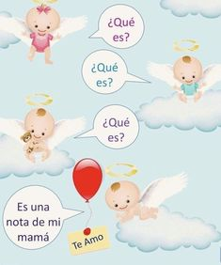
MODALIDADES DE DUELO DE PROGENITORES POR SUS HIJOS:
PROMESA DE NO OLVIDAR NUNCA AL HIJO,
DESEO DE MORIR Y ESTAR UNIDOS EN LA MUERTE CON EL HIJO
REVITALIZACIÓN DE CREENCIAS RELIGIOSAS, BUSCANDO UN SENTIDO A LA PÉRDIDA
CAMBIO DE LOS VALORES EN LA VIDA COTIDIANA, DANDO MAYOR IMPORTANCIA A LOS PEQUEÑOS DETALLES
MAYOR TOLERANCIA Y MEJOR COMPRENSIÓN DEL SUFRIMIENTO DE OTROS
LA "SOMBRA DEL DUELO", DESCRITA COMO "UNA FORMA DE DUELO CRÓNICO QUE A VECES ARRASTRAN DURANTE LA MAYOR PARTE DE SUS VIDAS"

Slide 14
FACTORES DE RIESGO EN EL DUELO PERINATAL
PROBLEMAS PSIQUIATRICOS PREVIOS
NO TENER HIJOS
NO CONTAR CON FAMILIA O APOYO SOCIAL
ESCASA
INFORMACION
NO ENCONTRAR EXPLICACION
PERDIDAS RECURRENTES

Slide 15
LOS OTROS AFECTADOS: EL PADRE
SE PREGUNTA POR EL MOTIVO DE LO OCURRIDO, CÓMO CONSOLAR A SU PAREJA.
SI PODRÁN TENER OTRO HIJO EN EL FUTURO.
SU REACCIÓN VIENE DICTADA POR LAS RESPONSABILIDADES QUE DEBE ASUMIR.,
ES QUE ES QUIEN DEBE INFORMAR DE LO SUCEDIDO A FAMILIA Y AMIGOS
PREPARAR EL ENTIERRO DEL BEBÉ.
EN EL VARÓN ES COMÚN UN SENTIMIENTO DE DESBORDAMIENTO POR LA PENA DE SU ESPOSA, QUE SE IMPONE A LA EXPRESIÓN DEL DUELO PROPIO

Slide 16
QUE HACER:
ESCUCHAR, HABLAR CON LOS PADRES, DAR TIEMPO, MANTENER LA CALMA
SER COMPRENSIVO, NO INTENTAR ENCONTRARR ALGO POSITIVO A LA MUERTE DEL BEBE, NO DECIRLES QUE VAN A TENER MAS BEBES
ACONSEJALES PERO NO LOS OBLIGUES, AYUDALES A TENER RECUERDOS DE SU BEBE, UTILIZA EL NOMBRE DEL BEBE

Slide 17
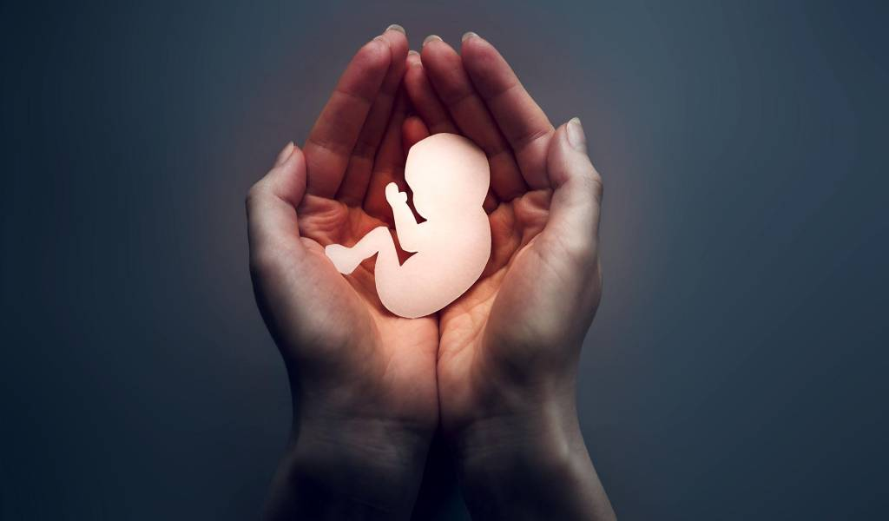
DEBES EVITAR:
− “SÉ FUERTE”
− “NO LLORES”
− “ES LA VOLUNTAD DE DÍOS”
− “TODO PASA POR ALGUNA RAZÓN, ES EL DESTINO”
− “NO ES EL FIN DEL MUNDO”
− “DÍOS NECESITABA OTRA FLOR EN SU JARDÍN”
− “AHORA TIENES UN ANGELITO”
− “AHORA ESTÁ EN UN LUGAR MEJOR”
− “AL MENOS NO LLEGASTE A CONOCERLE BIEN”
− “ERES JOVEN, YA TENDRÁS MÁS”
− “DEBES SER FUERTE POR TUS HIJOS/ ESPOSO/ FAMILIA,
− “EL TIEMPO LO CURA TODO”
− “YA LE OLVIDARÁS”

Slide 18
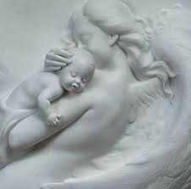
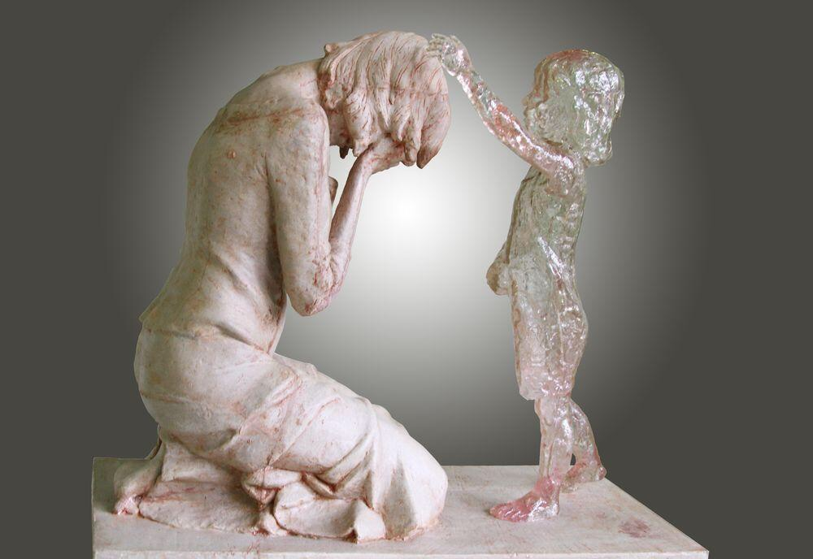
¿ALGUNA VEZ SE “RECUPERA” LA FAMILIA DE LA MUERTE DE UN HIJO/A?
RECUPERARSE COMO “RECIBIR ALGO QUE FUE QUITADO, RESTITUIR”.. RECONCILIACIÓN ES UNA PALABRA MÁS ADECUADA. Y EVENTUALMENTE LLEGA.
LAS FAMILIAS QUE RECIBIERON COMPASIÓN MANEJAN MEJOR EL DUELO. ESTARÁN MEJOR EQUIPADAS PARA INTEGRAR LA MUERTE DE SU HIJO/A EN SU VIDA DIARIA.
LOS PADRES QUE ESTÁN SATISFECHOS CON EL NIVEL DEL CUIDADO PSICOLÓGICO Y ESPIRITUAL QUE RECIBIERON ESTÁN MÁS CAPACITADOS PARA RESOLVER LOS TEMAS UNIVERSALES DEL DUELO: LA IRA Y LA CULPA.
LAS FAMILIAS QUE UTILIZAN SISTEMAS DE COMUNICACIÓN ABIERTOS Y EFICACES Y FACILITAN LA COPARTICIPACIÓN DE LOS SENTIMIENTOS TIENEN MAYOR PROBABILIDAD DE LLEGAR A UNA MAYOR ADAPTACIÓN RESPECTO A OTRAS QUE APLICAN EN CAMBIO UN MODELO DE NEGACIÓN O DE SUPRESIÓN DE SENTIMIENTOS

Slide 19
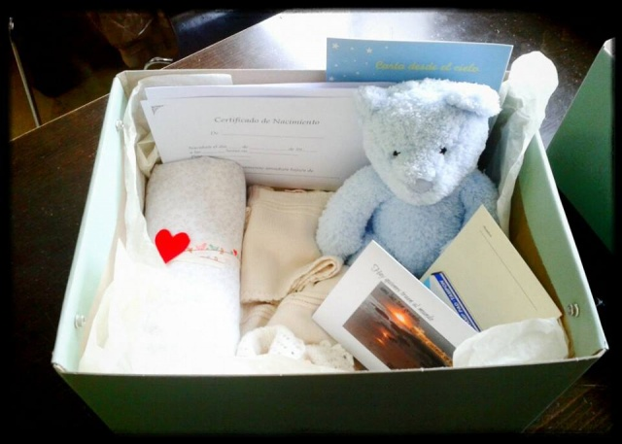
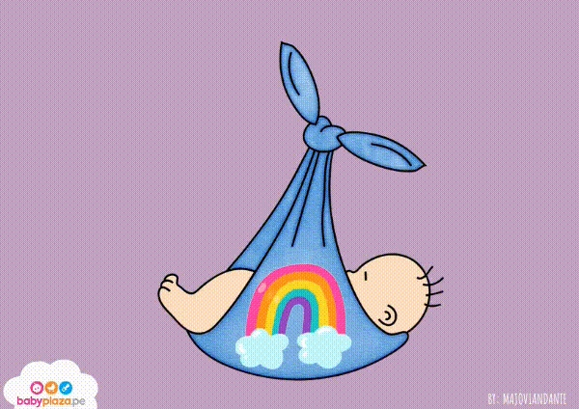
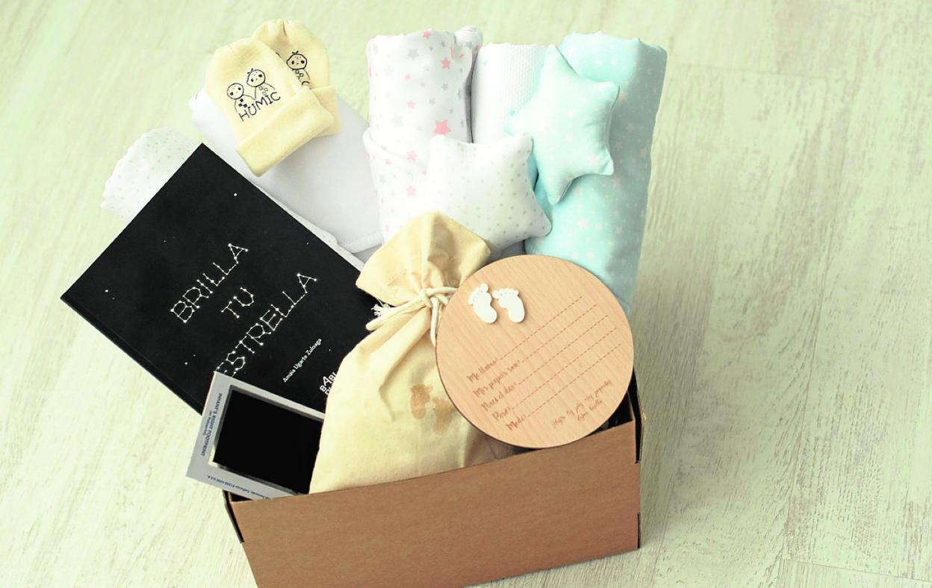
CAJA
DE
RECUERDOS

Slide 20
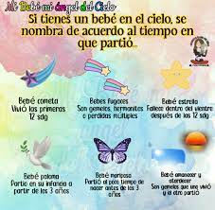
COMO SE NOMBRA A UN BEBE
BEBE COMETA: VIVIO LAS PRIMERAS DOCE SDG
BEBE ESTRELLA: FALLECE DENTRO DEL VIENTRE DESPUES DE LAS DOCE SEMANAS.
ESTRELLA FUGAZ: GEMELOS, PERDIDAS MULTIPLES.
BEBE MARIPOSA: MURIO AL POCO TIEMPO DE NACER.
BEBE PALOMA: MURIO ENTRE UNO Y LOS TRES AÑOS.
BEBE AMANECER Y ATARDECER: GEMELOS DONDE UNO VIVIO Y OTRO MURIO.
BEBE ARCOIRIS: EL BEBE QUE NACE DESPUES DE LA PERDIDA DE UN BEBE

Slide 21
MUCHAS
GRACIAS

